Slide 1
RELATÓRIO DE EXECUÇÃO
Mês de referência: AGOSTO/2020
Rio de Janeiro, 24 de setembro de 2020
Elaboração: Coordenação-Geral de Planejamento e Gestão Estratégica – CGPE
Notes:
1

Slide 2
SITUAÇÃO DAS METAS*
(Data-base: 31 de agosto)
*Metas relativas a 2ª Revisão do Plano de Ação 2020 (Julho) Resultados esperados no período: 66,6% (8/12) da meta anual
realizado ≥ 95% esperado
75% ≤ realizado < 95% esperado
realizado < 75% Esperado

Slide 3
RESULTADOS DE DEPÓSITOS
INDICADORES DE DESEMPENHO |  | META 2020 | RESULTADOS
 |  |  | Média JAN-JUL | AGOSTO | ACUMULADO (% do resultado esperado)
Patentes | Não residentes | 22.063 | 1.617 | 1.335 | 12.652 (85,8%)
 | Residentes | 9.193 | 634 | 721 | 5.157 (84,0%)
 | Total | 31.256 | 2.250 | 2.056 | 17.089 (85,3%)
Marcas |  | 280.412 | 19.606 | 29.460 | 166.699 (89,0%)
Desenhos Industriais |  | 7.978 | 479 | 680 | 4.032 (75,7%)
Indicações Geográficas |  | 21 | 2 | 3 | 15 (107,1%)
Programa de Computador |  | 3.453 | 215 | 270 | 1.778 (77,1%)
Topografia de Circuito Integrado |  | 3 | 0 | 1 | 1 (50%)
Contratos de Tecnologia |  | 1.100* | 80 | 73 | 634 (86,4%)
*Meta revista na 2ª Revisão do Plano de Ação 2020.

Slide 4
RESULTADOS DE PRODUÇÃO
 | INDICADORES DE DESEMPENHO | META 2020 | RESULTADOS
 |  |  | Média JAN-JUL | AGOSTO | ACUMULADO (% do resultado esperado)
PATENTES | Redução do Backlog de Pedidos de Patentes depositados até 31/12/2016 (com pedido de exame ao INPI) | 52% | 27,0% | 36,3% | 36,3%*** (104%)
 | Decisão de Exame Técnico de Pedidos de Patentes** | 40.092 | 3.418 | 3.953 | 27.878 (104,1%)
 | Percentual de Patentes Concedidas com Incidência do Parágrafo Único do art. 40 da LPI | 28,3% | 33,0% | 33,0% | n/a*
 | Instrução em Recurso e Processo Administrativo de Nulidade em Processos de Patentes (2ª Instância) | 2.339 | 230 | 99 | 1.712 (109,6%)
*n/a – não aplicável, não é acumulativo.
**O cálculo do indicador mudou a partir da 2ª Revisão do Plano de Ação 2020, passando a incluir o despacho de código 11.5.
***O resultado mensal já representa o acumulado; ou o indicador não é acumulativo.

Slide 5
RESULTADOS DE PRODUÇÃO
 | INDICADORES DE DESEMPENHO | META 2020 | RESULTADOS
 |  |  | Média JAN-JUL | AGOSTO | ACUMULADO (% do resultado esperado)
MARCAS | Decisão de Exame Técnico de Pedidos de Marca | 250.081 | 17.909 | 18.463 | 143.829 (86,1%)
 | Instrução em Recurso e Processo Administrativo de Nulidade em Processos de Marcas (2ª Instância) | 50.894 | 4.643 | 4.662 | 37.162 (109,3%)
DESENHOS INDUSTRIAIS | Decisão de Exame Técnico de Pedidos de Registro de Desenho Industrial | 7.004 | 475 | 499 | 3.824 (81,7%)
 | Instrução em Recurso e Processo Administrativo de Nulidade em Processos de Desenho Industrial e outros Registros (2ª Instância) | 1.264 | 98 | 123 | 807 (95,6%)
IG | Decisão de Exame Técnico de Pedidos de Registro de Indicações Geográficas | 11 | 1 | 0 | 8 (109,1%)

Slide 6
RESULTADOS DE PRODUÇÃO
 | INDICADORES DE DESEMPENHO | META 2020 | RESULTADOS
 |  |  | Média JAN-JUL | AGOSTO | ACUMULADO (% do resultado esperado)
PROGRAMA DE COMPUTADOR | Registro de Programa de Computador | 3.246 | 192 | 252 | 1.596 (73,6%)
TOPOGRAFIA | Registro de Topografia de Circuito Integrado | 3 | 0 | 0 | 0 (0%)
CONTRATO DE TECNOLOGIA | Decisão de Exame Técnico de Pedidos de Contratos de Tecnologia | 1.100* | 85 | 84 | 681 (92,0%)
*Meta revista na 2ª Revisão do Plano de Ação 2020 (julho).

Slide 7
RESULTADOS DE EFICIÊNCIA OPERACIONAL
 | INDICADORES DE DESEMPENHO | META 2020 | RESULTADOS
 |  |  | Média JAN-JUL | AGOSTO*
PATENTES | Tempo de Decisão de Exame Técnico de Pedidos de Exame Prioritário de Patentes (contado a partir do requerimento de priorização)** | 12 meses | 12,8 | 13,2
 | Tempo de Primeiro Exame Técnico de Pedidos de Patentes (contado a partir da data do pedido de exame)*** | 3,6 anos | 3,4 | 3,4
 | Tempo de Decisão de Exame Técnico de Pedidos de Patentes (contado a partir da data do pedido de exame)** | 4,5 anos | 5,7 | 5,5
*O resultado mensal já representa o acumulado; ou o indicador não é acumulativo.
**O cálculo do indicador mudou a partir da 2ª Revisão do Plano de Ação 2020 (julho), passando a incluir o despacho de código 11.5.
***O cálculo do indicador mudou a partir da 2ª Revisão do Plano de Ação 2020 (julho), passando a incluir os despachos de códigos 6.21 e 6.22.

Slide 8
RESULTADOS DE EFICIÊNCIA OPERACIONAL
 | INDICADORES DE DESEMPENHO |  | META 2020 | RESULTADOS
 |  |  |  | Média JAN-JUL | AGOSTO*
PATENTES | Tempo de Transmissão do Depósito Internacional PCT pelo INPI (RO-BR) |  | 99% em até 7 dias | 99,7% | 98%
 | Tempo de Envio do Relatório de Busca Internacional do PCT (ISR) pelo INPI (ISA-BR) | a partir da data do depósito | 98% em até 9 meses | 94,7% | 100%
 |  | a partir da data de recepção do pedido pelo INPI (ISA-BR) | 93% em até 3 meses | 93,5% | 100%
 | Tempo de Envio do Relatório de Exame Preliminar Internacional do PCT (IPER) pelo INPI (IPEA-BR) |  | 92% em até 28 meses | 94,1% | 90,9%
 | Tempo de Instrução em Recurso de Processos de Patentes (2ª Instância) |  | 24 a 36 meses** | 26 | 27
 | Tempo de Instrução em Processos Administrativos de Nulidade de Patentes (2ª Instância) |  | 6 a 12 meses** | 14 | 15
*O resultado mensal já representa o acumulado; ou o indicador não é acumulativo.
**Variável dependendo da área técnica em análise.

Slide 9
RESULTADOS DE EFICIÊNCIA OPERACIONAL
 | INDICADORES DE DESEMPENHO |  | META 2020 | RESULTADOS
 |  |  |  | Média JAN-JUL | AGOSTO*
MARCAS | Tempo de Primeiro Exame Técnico para Pedido de Registro de Marca | com oposição | 9 meses | 10 | 11
 |  | sem oposição | 5 meses | 6 | 7
 | Tempo de Decisão de Exame Técnico de Pedido de Registro de Marca | com oposição | 9 meses | 10 | 11
 |  | sem oposição | 5 meses | 6 | 7
 | Tempo de Instrução em Recurso de Processos de Marcas (2ª Instância) |  | 12 meses | 14 | 16
 | Tempo de Instrução em Processos Administrativos de Nulidade de Marcas (2ª Instância) |  | 22 meses | 25 | 25
*O resultado mensal já representa o acumulado; ou o indicador não é acumulativo.

Slide 10
RESULTADOS DE EFICIÊNCIA OPERACIONAL
 | INDICADORES DE DESEMPENHO | META 2020 | RESULTADOS
 |  |  | Média JAN-JUL | AGOSTO*
DESENHO INDUSTRIAL | Tempo de Primeiro Exame Técnico de Pedidos de Registro de Desenho Industrial | 1,7 meses | 2,1 | 2,1
 | Tempo de Decisão de Exame Técnico de Pedidos de Registro de Desenho Industrial | 2,7 meses | 2,3 | 2,1
 | Tempo de Instrução em Recurso de Processos de Desenho Industrial e outros registros | 32 meses | 23 | 23
 | Tempo de Instrução em Processos Administrativos de Nulidade de Desenho Industrial e outros registros | 9 meses | 9 | 3
IG | Tempo de Primeiro Exame Técnico de Pedido de Registro de Indicações Geográficas** | 8 meses | 10,3 | 3,6
 | Tempo de Decisão de Exame Técnico de Pedidos de Registro de Indicações Geográficas | 24 meses | 26,5 | 29,2
*O resultado mensal já representa o acumulado; ou o indicador não é acumulativo.
**O cálculo do indicador mudou a partir da 2ª Revisão do Plano de Ação 2020 (julho), caracterizando-se como média móvel dos últimos 12 meses.

Slide 11
RESULTADOS DE EFICIÊNCIA OPERACIONAL
 | INDICADORES DE DESEMPENHO | META 2020 | RESULTADOS
 |  |  | Média JAN-JUL | AGOSTO
PROGRAMA DE COMPUTADOR | Tempo de Registro de Programa de Computador | 7 dias úteis | 6,98 | 6,95**
TOPOGRAFIA | Tempo de Registro de Topografia de Circuitos Integrados | 7 dias | n/a* | n/a*
CONTRATOS | Tempo Médio de Decisão dos Protocolos Notificados de Contratos de Tecnologia | 90% em até 27 dias | 100% | 100%**
*n/a – não aplicável. Não houve depósito de pedidos de registro de Topografia de Circuito Integrado no período.
**O resultado mensal já representa o acumulado; ou o indicador não é acumulativo.

Slide 12
SITUAÇÃO ORÇAMENTÁRIA
(Data-base: 31 de agosto)

Slide 13
EXECUÇÃO ORÇAMENTÁRIA (ref. 31/08)
Fonte: CGOF/DIRAD – Panorama Orçamentário
Execução de 85% do orçamento até 31/08/2020.
Dotação não-programada (corresponde à parcela da LOA 2020 atualizada sem programação de despesas): R$ 0,3 milhões

Slide 14
ENTENDENDO A LOA
 | R$ milhões
LOA 2020
Panorama Orçamentário anterior (03 de agosto)
LOA atualizada (a) | 70,5
Bloqueio (IU9) (b) | 11,0
LOA liberada (c) = (a) - (b) | 59,6
Histórico das ocorrências do mês de agosto
Suplementação orçamentária (Portaria ME nº 18.751/2020) (d) | 6,3
Bloqueios de dotação realizados pela Secretaria de Orçamento Federal (e) | 4,1
LOA atualizada em 01 de set (f) = (a) + (d) | 76,8
LOA liberada em 01 de set (g) = (c) + (d) - (e) | 61,8
Fonte: CGOF/DIRAD – Panorama Orçamentário

Slide 15
REPROGRAMAÇÃO ORÇAMENTÁRIA
 |  |  |  | R$1,00
Categorias de Despesas | Programação de Despesas |  | Variação
 | 31/jul | 31/ago | R$ | %
Infraestrutura predial | 21.177.054,72 | 20.273.193,05 | -903.861,67 | -4,3%
Tecnologia da Informação | 14.342.917,09 | 14.309.972,67 | -32.944,42 | -0,2%
Terceirização de mão de obra em áreas de suporte e finalística | 10.336.018,50 | 8.249.885,10 | -2.086.133,40 | -20,2%
Impostos e taxas | 5.018.756,74 | 5.009.913,78 | -8.842,96 | -0,2%
Acesso a banco de dados de Informações Tecnológicas | 4.818.881,21 | 4.816.494,68 | -2.386,53 | 0,0%
Infraestrutura administrativa | 4.004.205,03 | 3.310.823,66 | -693.381,37 | -17,3%
Recursos Humanos | 2.060.936,77 | 1.899.978,56 | -160.958,21 | -7,8%
Viagens | 1.813.845,37 | 597.002,04 | -1.216.843,33 | -67,1%
Unidades Regionais fora do Rio de Janeiro | 1.661.336,50 | 1.644.069,59 | -17.266,91 | -1,0%
Capacitação de Servidores | 1.614.539,00 | 807.830,00 | -806.709,00 | -50,0%
Academia Nacional de PI | 772.385,00 | 517.385,00 | -255.000,00 | -33,0%
Gestão da Qualidade | 16.200,00 | 16.200,00 | 0,00 | 0,0%
Disseminação de PI | 30.000,00 | 30.000,00 | 0,00 | 0,0%
Comunicação | 56.831,82 | 54.280,86 | -2.550,96 | -4,5%
Total Programado | 67.723.907,75 | 61.537.028,99 | -6.186.878,76 | -9,1%
Fonte: Programação de despesas (RED/DIORC)

Slide 16
REPROGRAMAÇÃO ORÇAMENTÁRIA (cont.)
DESTAQUES
Diversas reprogramações, entre elas, inclusões e exclusões de despesas, que foram objeto de aprovação na REDIR de 14 de agosto (reunião de revisão do Plano de Ação 2020), resultando em redução da programação de: R$ 3,3 milhões;
Conclusão do processo licitatório do contrato de apoio administrativo, com redução em relação ao valor inicialmente projetado de: R$ 2,0 milhões; e
Adiamento das contratações de help desk e desenvolvimento/manutenção de sistemas do mês de setembro para outubro, resultando em redução de: R$ 543,3 mil.
Fonte: CGOF/DIRAD – Panorama Orçamentário

Slide 17
Informações Orçamentárias Atualizadas
CGOF/DIORC
(Data-base: 23 de setembro)

Slide 18
Lei Orçamentária Anual - LOA 2020
Lei Orçamentária Anual – LOA 2020 atualizada ¹:
R$ 62,1 milhões
Devolução de orçamento ocorrida na 2ª quinzena de agosto: R$ 4,1 milhões;
Orçamento atual não programado: R$ 1,0 milhão; e
Valor atual das novas contratações: R$ 9,0 milhões.
Crédito recebido da SPU (18 de setembro) para despesas do Edifício a noite: R$ 322,8 mil
¹ Memória de Cálculo (R$):
LOA 2020 atualizada = LOA Inicial + Créditos – Bloqueios + Descentralização SPU
= 71,1 milhões + 5,8 milhões – 15,1 milhões + 0,3 milhão
= 62,1 milhões

Slide 19
Execução de Despesas - LOA 2020
Tabela 1 – Status da Execução das Despesas (Empenho)
R$ milhões
Status das Despesas | Valor
Despesa contratada empenhada | 52,6
Despesa contratada (a anular empenho) | -0,5
Novas contratações (a empenhar) | 9,0
Dotação não programada | 1,0
Total (LOA 2020) | 62,1
Em decorrência da reavaliação da programação da despesa após empenho.
Fonte: Programação de despesas (15/set) e SIAFI

Slide 20
PLOA 2021
Etapa 1 (Levantamento inicial de despesas junto aos gestores orçamentários)
R$ 96,1 milhões
Etapa 3 (Ajuste do levantamento de despesas realizado em Reunião de Diretoria) R$ 71,5 milhões
Etapa 2 (Revisão do levantamento inicial de despesas feito pelos gestores orçamentários)
R$ 91,7 milhões
Etapa 5 - PLOA 2021
(Expansão de R$ 20 milhões)
R$ 67,2 milhões
Etapa 4
(Estabelecimento do Referencial Monetário pelo ME. Ajuste da proposta Etapa 3 ao RM)
R$ 47,2 milhões
Etapa Atual
Ajustar a programação ao valor do PLOA 2021

Slide 21
PLOA 2021 – Etapa Atual
A Tabela 2 apresenta o resultado da consolidação das programações orçamentárias atualizadas enviadas pelos gestores (Etapa Atual) comparadas ao PLOA 2021.
Tabela 2 – PLOA 2021 e Programação de Despesas
R$ milhões
Ação Orçamentária | PLOA 2021 (a) | Programação de Despesas (confirmada pelos Gestores) (b) | Diferença (c) = (a) - (b)
2000 - Administração da Unidade | 42,7 | 51,8 | - 9,1
21B2 - Gestão e Modernização dos Recursos de Tecnologia da Informação e Comunicação | 24,4 | 25,3 | -0,9
216H - Ajuda de Custo para Moradia ou Auxílio-Moradia a Agentes Públicos | 0,08 | 0,05 | 0,03
Total | 67,2 | 77,2 | - 10,0

Slide 22
SITUAÇÃO DAS INICIATIVAS:
PORTFÓLIO DE INICIATIVAS
(Data-base: 31 de agosto)

Slide 23
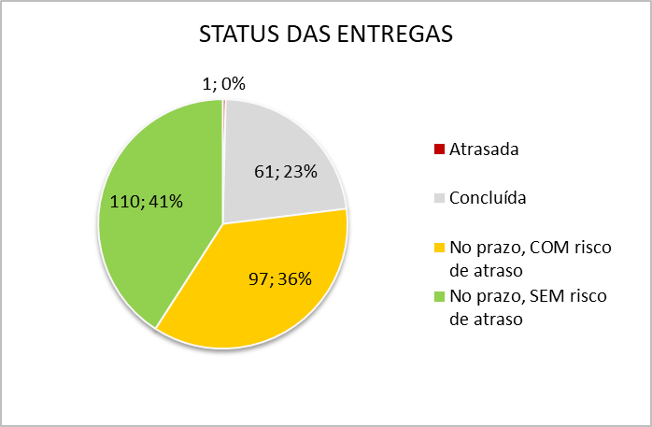
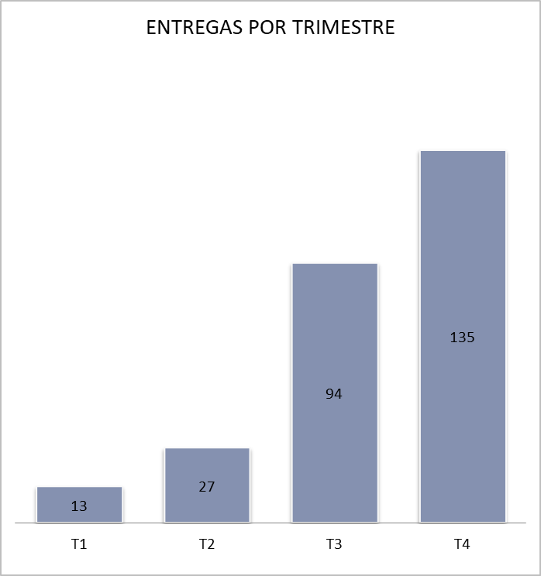
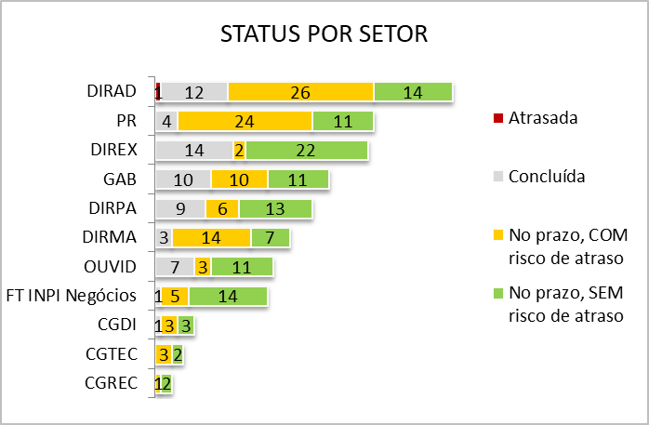
STATUS DO PORTFÓLIO DE INICIATIVAS

Slide 24
SITUAÇÃO DAS INICIATIVAS:
INICIATIVAS ESTRATÉGICAS
(Data-base: 31 de agosto)

Slide 25
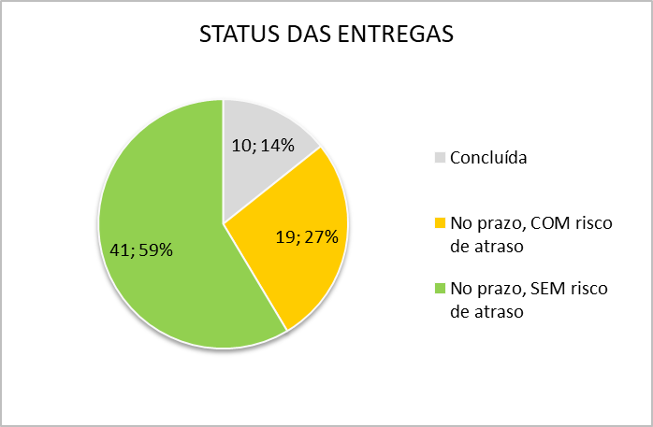
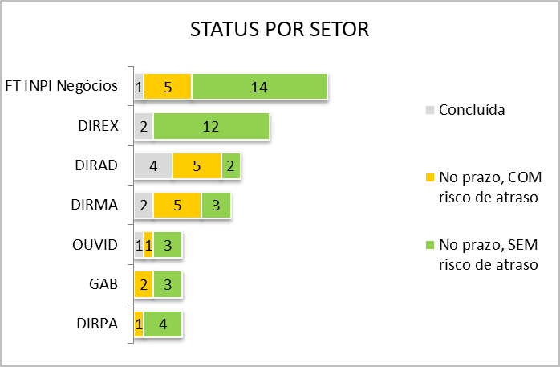
STATUS DAS INICIATIVAS ESTRATÉGICAS

Slide 26
INICIATIVAS ESTRATÉGICAS: ENTREGAS COM RISCO DE ATRASO
PROGRAMAS | PROJETOS | ENTREGAS COM RISCO DE ATRASO | Prazo previsto
1 - Reestruturação do Exame de Patentes | 1.1 - Programa e Combate ao Backlog | St.26 - listagem de sequências: atualização do sistema (TI) implementada | T4

Slide 27
INICIATIVAS ESTRATÉGICAS: ENTREGAS COM RISCO DE ATRASO
PROGRAMAS | PROJETOS | ENTREGAS COM RISCO DE ATRASO | Prazo previsto
8 - INPI Negócios | 08.1-Ampliação da Inserção do INPI em Ecossistemas Regionais de Inovação | Realocação da Unidade Regional do INPI no Espírito Santo | T4

Slide 28
INICIATIVAS ESTRATÉGICAS: ENTREGAS COM RISCO DE ATRASO
PROGRAMAS | PROJETOS | ENTREGAS COM RISCO DE ATRASO | Prazo previsto
8 - INPI Negócios | 08.1-Ampliação da Inserção do INPI em Ecossistemas Regionais de Inovação | Realocação físico-espacial da Unidade Regional do Ceará em uma unidade EMBRAPII | T3

Slide 29
INICIATIVAS ESTRATÉGICAS: ENTREGAS COM RISCO DE ATRASO
PROGRAMAS | PROJETOS | ENTREGAS COM RISCO DE ATRASO | Prazo previsto
8 - INPI Negócios | 08.3-Expansão do Uso do Sistema por Residentes | Contratação e entrega de solução CRM | T4

Slide 30
INICIATIVAS ESTRATÉGICAS: ENTREGAS COM RISCO DE ATRASO
PROGRAMAS | PROJETOS | ENTREGAS COM RISCO DE ATRASO | Prazo previsto
8 - INPI Negócios | 08.4-Desenvolvimento de Capital Humano em PI | Desenvolvimento de novos cursos e programas de formação voltados para PI & Negócios | T4

Slide 31
INICIATIVAS ESTRATÉGICAS: ENTREGAS COM RISCO DE ATRASO
PROGRAMAS | PROJETOS | ENTREGAS COM RISCO DE ATRASO | Prazo previsto
8 - INPI Negócios | 08.5-Integração a Cadeias Globais de Valor por Meio da PI | Celebração de MoU de Inovação (Memorandos de Inovação) com Dinamarca, EUA, Japão, China, União Europeia, Singapura, Coreia do Sul e Israel | T4

Slide 32
INICIATIVAS ESTRATÉGICAS: ENTREGAS COM RISCO DE ATRASO
PROGRAMAS | PROJETOS | ENTREGAS COM RISCO DE ATRASO | Prazo previsto
13 - Transformação Digital | 13.1 - Implementação do Plano PI Digital | Aplicativo para facilitação do acesso a informações e comunicados institucionais desenvolvido (Hackathon) | T4

Slide 33
INICIATIVAS ESTRATÉGICAS: ENTREGAS COM RISCO DE ATRASO
PROGRAMAS | PROJETOS | ENTREGA COM RISCO DE ATRASO | Prazo previsto
15 - Integração ao Sistema Internacional de PI | 15.1 - Consolidação do Protocolo de Madri | Nova unidade organizacional para o Protocolo de Madri institucionalizada | T3
 |  | Evolução do Projeto Tradução avaliado e aperfeiçoado | T4
 |  | Exame de designação ao Brasil pela via do Protocolo de Madri implementado | T4
 |  | Sistema Gestor de Tradução desenvolvido pelo INPI | T4
 |  | Interface de comunicação eletrônica INPI/OMPI implementada | T4

Slide 34
INICIATIVAS ESTRATÉGICAS: ENTREGAS COM RISCO DE ATRASO
PROGRAMAS | PROJETOS | ENTREGAS COM RISCO DE ATRASO | Prazo Previsto
15 - Integração ao Sistema Internacional de PI | 15.2 - Preparação para o Tratado de Budapeste | Adesão do Brasil ao Tratado de Budapeste promulgada | T4
 | 15.4 - Participação nos Comitês e Grupos de Trabalho da OMPI | Representantes do INPI presentes nas reuniões dos Comitês e Grupos de Trabalho da OMPI selecionados | T4

Slide 35
INICIATIVAS ESTRATÉGICAS: ENTREGAS COM RISCO DE ATRASO
PROGRAMAS | PROJETOS | ENTREGAS COM RISCO DE ATRASO | Prazo Previsto
21 - Desenvolvimento do Capital Humano | 21.2-Programa de Desenvolvimento Técnico – PDTEC | 20 ações realizadas de desenvolvimento técnico compostas por cursos e visitas técnicas | T4
 | 21.3 – Programa de Idiomas | Critérios e modalidades para capacitação em idiomas normatizados | T3
 |  | Execução do programa de idiomas iniciada | T3
 | 21.4 - Programa Coaching de Desempenho | Carga horária de atendimento a servidores em coaching ampliada | T4

Slide 36
SITUAÇÃO DAS INICIATIVAS:
DEMAIS INICIATIVAS
(Data-base: 31 de agosto)

Slide 37
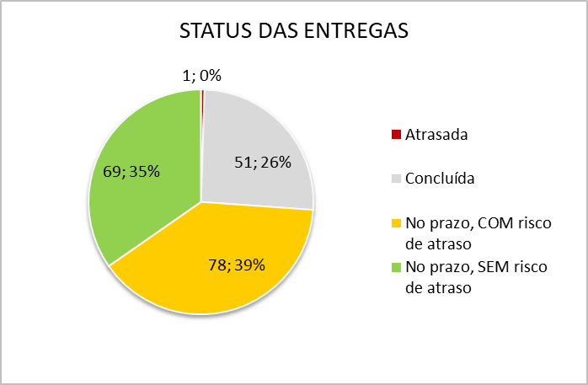
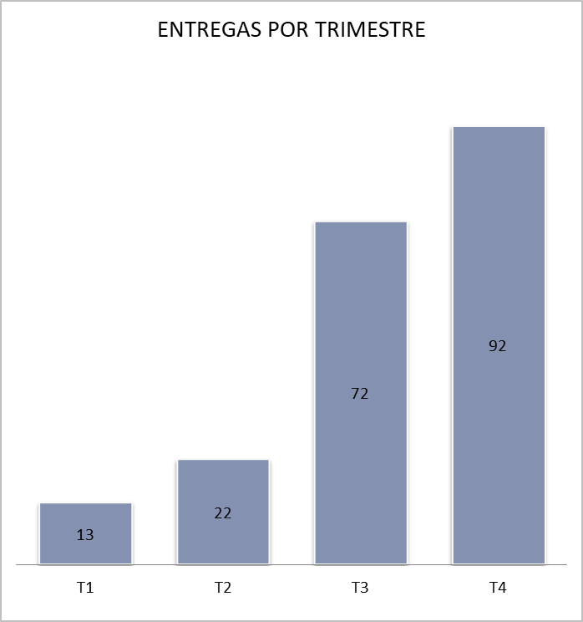
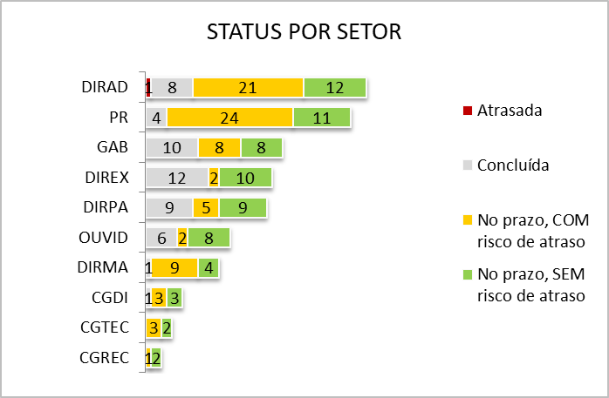
STATUS DAS DEMAIS INICIATIVAS
(EXCLUÍDAS AS INICIATIVAS ESTRATÉGICAS)

Slide 38
DEMAIS INICIATIVAS: ENTREGAS COM RISCO DE ATRASO
PROGRAMAS | PROJETOS | ENTREGAS COM RISCO DE ATRASO | Prazo previsto
1 – Reestruturação do Exame de Patentes | 1.2-Projeto-piloto de Terceirização da Busca de Patentes | Avaliação intermediária do Projeto-piloto em execução | T4
 | 01.6-Aperfeiçoamento dos Programas de Exame Prioritário de Patentes | Normativas do INPI relativas ao PPH atualizadas | T4
 |  | Estudo de viabilidade da ampliação do número máximo de pedidos de patentes aptos a participar do PPH concluído | T3

Slide 39
DEMAIS INICIATIVAS: ENTREGAS COM RISCO DE ATRASO
PROGRAMAS | PROJETOS | ENTREGAS COM RISCO DE ATRASO | Prazo previsto
2 – Reestruturação do Exame de Marcas | 2.1 – Implantação do Sistema Multiclasse | Adaptação concluída do sistema IPAS pela OMPI para exame do pedido multiclasse | T4
 |  | Adaptação concluída dos sistemas informatizados para concessão de registro de marca multiclasse pelo INPI
 |  | Adaptação concluída dos sistemas informatizados para depósito do pedido multiclasse (PAG, e-Marcas, BuscaWeb e IPAS) e interfaces (Ícaro e XML) pela OMPI e INPI

Slide 40
DEMAIS INICIATIVAS: ENTREGAS COM RISCO DE ATRASO
PROGRAMAS | PROJETOS | ENTREGAS COM RISCO DE ATRASO | Prazo previsto
2 – Reestruturação do Exame de Marcas | 2.2 – Implantação do Regime de Cotitularidade | Adaptação concluída do sistema IPAS pela OMPI para exame do pedido com cotitularidade | T3
 |  | Adaptação concluída dos sistemas informatizados para concessão de registro de marca com cotitularidade pelo INPI
 |  | Adaptação concluída dos sistemas informatizados para depósito do pedido com cotitularidade (PAG, e-Marcas, BuscaWeb e IPAS) e interfaces (Ícaro e XML) pela OMPI e INPI

Slide 41
DEMAIS INICIATIVAS: ENTREGAS COM RISCO DE ATRASO
PROGRAMAS | PROJETOS | ENTREGAS COM RISCO DE ATRASO | Prazo previsto
2 – Reestruturação do Exame de Marcas | 2.5 – Projeto-piloto para a Adoção no Brasil da Marca de Posição | Adaptação concluída dos sistemas informatizados pela OMPI e INPI para depósito do pedido de marca de posição | T4

Slide 42
DEMAIS INICIATIVAS: ENTREGAS COM RISCO DE ATRASO
PROGRAMAS | PROJETOS | ENTREGAS COM RISCO DE ATRASO | Prazo previsto
4 – Reestruturação do Exame de IG | 4 – Reestruturação do Exame de IG | Manual de Indicações Geográficas elaborado e publicado | T3
 |  | Sistema IPAS para Indicações Geográficas implantado | T4

Slide 43
DEMAIS INICIATIVAS: ENTREGAS COM RISCO DE ATRASO
PROGRAMAS | PROJETOS | ENTREGAS COM RISCO DE ATRASO | Prazo previsto
5 – Reestruturação do Exame de Contratos de Tecnologia | 05.1-Mapeamento e Redesenho dos Processos de Averbação e Registro de Contratos de Direitos de Propriedade Industrial, Transferência de Tecnologia e Franquia Empresarial | Projeto de mapeamento dos processos de contratos de tecnologia entregue | T4
 | 05.4-Revisão das Diretrizes de Exame de Contratos de Tecnologia | Nova Diretriz de Exame publicada | T4
 |  | Minuta revisada corrigida e submetida à PFE (Procuradoria) | T3

Slide 44
DEMAIS INICIATIVAS: ENTREGAS COM RISCO DE ATRASO
PROGRAMAS | PROJETOS | ENTREGAS COM RISCO DE ATRASO | Prazo previsto
6 – Reestruturação do Exame de Recursos e Nulidades Administrativas | 06.0-Reestruturação do Exame de Recursos e Nulidades Administrativas | Atividades desenvolvidas por bolsistas de fornecimento de suporte e subsídios para a instrução técnica de recursos administrativos e nulidades administrativas, de competência dos examinadores em exercício na segunda instância administrativa | T3

Slide 45
DEMAIS INICIATIVAS: ENTREGAS COM RISCO DE ATRASO
PROGRAMAS | PROJETOS | ENTREGAS COM RISCO DE ATRASO | Prazo previsto
7 – Implantação do Sistema de Revisão da Qualidade do Exame | 7 – Implantação do Sistema de Revisão da Qualidade do Exame | Automação: módulo de avaliação de conformidade em produção | T3

Slide 46
DEMAIS INICIATIVAS: ENTREGAS COM RISCO DE ATRASO
PROGRAMAS | PROJETOS | ENTREGAS COM RISCO DE ATRASO | Prazo previsto
10 – Internacionalização da Pós-Graduação do INPI | 10 – Internacionalização da Pós-Graduação do INPI | Memorando de Entendimento assinado com a Universidade de Estrasburgo (CEIPI) | T4
 |  | Memorando de Entendimento assinado com o Itamaraty (DELBRASOMC)

Slide 47
DEMAIS INICIATIVAS: ENTREGAS COM RISCO DE ATRASO
PROGRAMAS | PROJETOS | ENTREGAS COM RISCO DE ATRASO | Prazo previsto
14 – Acordo de Cooperação Técnica com a ABDI | 14 – Acordo de Cooperação Técnica com a ABDI | 169.479 documentos (100%) saneados pela empresa SOS Docs | T3

Slide 48
DEMAIS INICIATIVAS: ENTREGAS COM RISCO DE ATRASO
PROGRAMAS | PROJETOS | ENTREGAS COM RISCO DE ATRASO | Prazo previsto
16 – Cooperação Técnica Internacional em PI | 16.3-IBEPI - Programa Ibero-Americano de Propriedade Industrial | Estratégia regional de inovação entre EIC - Espaço Ibero-americano do Conhecimento e IBEPI construída | T4
 | 16.4 – Programa de Cooperação Bilateral com Institutos de PI | Projeto KSP - Benchmarking do sistema Kiponet de automação do fluxo de pedidos de patentes do escritório coreano de PI (KIPO) realizado | T3
 |  | Dois benchmarkings realizados em parceria com a Dinamarca (DKPTO) e o Japão (JPO): terceirização das atividades de busca, melhoria de processos administrativos, aperfeiçoamento da governança e da gestão de pessoas e gestão e modernização de TIC | T3
 |  | Projeto KSP - Capacitação na Coreia do Sul para tomadores de decisão do INPI realizada | T3

Slide 49
DEMAIS INICIATIVAS: ENTREGAS COM RISCO DE ATRASO
PROGRAMAS | PROJETOS | ENTREGAS COM RISCO DE ATRASO | Prazo previsto
16 – Cooperação Técnica Internacional em PI | 16.5-Apoio Técnico em PI nas Rodadas de Negociação dos Acordos Comerciais Internacionais | MERCOSUL - SINGAPURA - Participação do INPI nas rodadas de negociação 2020 realizada | T4
 |  | MERCOSUL - CANADÁ - Participação do INPI nas rodadas de negociação 2020 realizada
 |  | MERCOSUL - COREIA DO SUL – Participação do INPI nas rodadas de negociação 2020 realizada
 |  | MERCOSUL - EFTA – reconhecimento mútuo das listas de indicações geográficas concluído

Slide 50
DEMAIS INICIATIVAS: ENTREGAS COM RISCO DE ATRASO
PROGRAMAS | PROJETOS | ENTREGAS COM RISCO DE ATRASO | Prazo previsto
18 – Modernização da Gestão de Ativos Intangíveis | 18.1-Implantação do Novo Modelo de Gestão Documental | Novo serviço de digitalização de documentos contratado | T4
 |  | Termo de Referência do novo modelo de gestão documental elaborado | T3
 | 18.2 - Implantação de Solução de Inteligência Empresarial e Análise Preditiva de Dados | Solução de Inteligência Empresarial e Análise Preditiva de Dados contratada | T4

Slide 51
DEMAIS INICIATIVAS: ENTREGAS COM RISCO DE ATRASO
PROGRAMAS | PROJETOS | ENTREGAS COM RISCO DE ATRASO | Prazo previsto
19 – Modernização da Governança | 19.1-Restruturação dos Colegiados de Governança Interna | Novos colegiados em funcionamento | T3
 |  | Novos colegiados instituídos | T3
 | 19.6 - Reestruturação e Redimensionamento dos Órgãos e Pessoal ligados à Presidência, à Diretoria Executiva, ao Gabinete e Assessorias ao Presidente do INPI | Nova estrutura de órgãos e pessoal implantada | T4

Slide 52
DEMAIS INICIATIVAS: ENTREGAS COM RISCO DE ATRASO
PROGRAMAS | PROJETOS | ENTREGAS COM RISCO DE ATRASO | Prazo previsto
19 – Modernização da Governança | 19.7-Estruturação da Atividade de Revisão e Consolidação dos Atos Normativos do INPI | Força-Tarefa capacitada em técnicas de redação legislativa | T4
 |  | Definição publicada dos grupos de pertinência temática para realização do trabalho de revisão e de consolidação de que trata o Decreto nº 10.139/2019 | T3
 |  | Portaria publicada para disciplinar procedimentos e rotinas para execução e monitoramento dos trabalhos de revisão e de consolidação | T4
 |  | Atos normativos examinados | T3
 |  | Acervo de atos normativos vigentes, considerando os grupos de pertinência temática, publicado no Portal do INPI | T4
 |  | Relatório Final e proposta de manutenção da revisão e consolidação apresentados | T4
 |  | Revisão e consolidação dos atos normativos publicadas | T4

Slide 53
DEMAIS INICIATIVAS: ENTREGAS COM RISCO DE ATRASO
PROGRAMAS | PROJETOS | ENTREGAS COM RISCO DE ATRASO | Prazo previsto
20 – Modernização da Gestão Patrimonial | 20.3-Melhoria das Instalações do Edifício Mayrink Veiga, 9 | Projeto de reestruturação do 27º andar: projeto entregue | T3
 |  | Projeto de reestruturação do 27º andar: cronograma de reestruturação entregue e licitação iniciada | T3
 |  | Projeto de reestruturação do 27º andar: sala de reuniões e videoconferência do 27º andar entregue | T4
 |  | Adequação da infraestrutura do 15º andar para instalação do setor de saúde (DISAO) concluída | T3
 |  | Instalação de novo layout e mudança do setor de saúde (DISAO) para o 15º andar concluída | T4
 |  | Instalação de novo layout da Biblioteca na sobreloja concluída Nota: Após a mudança da DISAO para o 15º andar | T3

Slide 54
DEMAIS INICIATIVAS: ENTREGAS COM RISCO DE ATRASO
PROGRAMAS | PROJETOS | ENTREGAS COM RISCO DE ATRASO | Prazo previsto
20 – Modernização da Gestão Patrimonial | 20.4-Implantação do Modelo de Engenharia Consultiva | Termo de referência de engenharia consultiva elaborado | T3
 |  | Serviço de engenharia consultiva contratado | T3
 | 20.5-Contratação de Serviço de Gestão do Patrimônio Imobiliário | Serviço de gestão do patrimônio imobiliário contratado | T3

Slide 55
DEMAIS INICIATIVAS: ENTREGAS COM RISCO DE ATRASO
PROGRAMAS | PROJETOS | ENTREGAS COM RISCO DE ATRASO | Prazo previsto
20 – Modernização da Gestão Patrimonial | 20.6-Aperfeiçoamento da Gestão de Bens Móveis | Levantamento patrimonial concluído | T3
 |  | Conciliação contábil concluída | T3

Slide 56
DEMAIS INICIATIVAS: ENTREGAS COM RISCO DE ATRASO
PROGRAMAS | PROJETOS | ENTREGAS COM RISCO DE ATRASO | Prazo previsto
20 – Modernização da Gestão Patrimonial | 20.7-Modernização das Instalações da Coordenação de Relações Institucionais do Distrito Federal | Execução do novo layout de divisórias e redes no espaço do Bloco J do Ministério da Economia finalizada | T4
 |  | Projeto de reestruturação da COINS-DF entregue | T3
 |  | Serviço de instalação e adequação da unidade no imóvel cedido contratado | T3
 |  | Cronograma de reestruturação entregue | T3
 |  | Assinar instrumento legal de uso de imóvel pela COINS-DF | T3

Slide 57
DEMAIS INICIATIVAS: ENTREGAS COM RISCO DE ATRASO
PROGRAMAS | PROJETOS | ENTREGAS COM RISCO DE ATRASO | Prazo previsto
20 – Modernização da Gestão Patrimonial | 20.8-Modernização das Instalações da Coordenação de Relações Institucionais de São Paulo | Termo de Referência para reforma da COINS-SP aprovado | T3
 |  | Projeto de reforma da COINS-SP contratado | T3
 |  | Projeto de reforma da COINS-SP entregue | T3
 |  | Serviço de reforma da COINS-SP contratado | T4
 |  | Execução do serviço de reforma da COINS-SP iniciada | T4

Slide 58
DEMAIS INICIATIVAS: ENTREGAS COM RISCO DE ATRASO
PROGRAMAS | PROJETOS | ENTREGAS COM RISCO DE ATRASO | Prazo previsto
20 – Modernização da Gestão Patrimonial | 20.9-Contratação de serviço especializado em gestão de patrimônio imobiliário | Serviço especializado selecionado e contratado | T3

Slide 59
DEMAIS INICIATIVAS: ENTREGAS COM RISCO DE ATRASO
PROGRAMAS | PROJETOS | ENTREGAS COM RISCO DE ATRASO | Prazo previsto
22 – Modernização dos Modelos de Gestão do Trabalho | 22.2-Implantação do Controle de Frequência Eletrônico | Sistema SisREF implantado | T4
 |  | Estoque de Folhas Individuais de Frequência (FIF) físicas regularizado | T3

Slide 60
DEMAIS INICIATIVAS: ENTREGAS COM RISCO DE ATRASO
PROGRAMAS | PROJETOS | ENTREGAS COM RISCO DE ATRASO | Prazo previsto
22 – Modernização dos Modelos de Gestão do Trabalho | 22.3-Contratação de serviço de consultoria especializada para apoio à gestão | Serviços especializados para apoio à gestão da Presidência contratados | T3

Slide 61
DEMAIS INICIATIVAS: ENTREGAS COM RISCO DE ATRASO
PROGRAMAS | PROJETOS | ENTREGAS COM RISCO DE ATRASO | Prazo previsto
23 – Melhoria do Clima Organizacional | 23.1-Implementação do Programa Bem Aqui no INPI | Etapas de inspiração de ideias, abertura de inscrições, avaliação de projetos, votação final do Prêmio Inova (+) INPI concluídas | T4
 |  | Ações e Projetos do Portfolio Cuida (+) INPI implementados | T3
 | 23.2-Aperfeiçoamento do Programa de Qualidade de Vida | Programa “INPI+” implantado | T3
 |  | Carga horária de atividades dos serviços de qualidade de vida ampliada | T4
 | 23.3 – Implantação da Pesquisa de Clima Organizacional | Serviço de pesquisa de clima organizacional contratado* | T4
*Esta entrega está excluída conforme decisão em reunião de diretoria, a ser implementada na próxima revisão do Plano de Ação 2020.

Slide 62
DEMAIS INICIATIVAS: ENTREGAS COM RISCO DE ATRASO
PROGRAMAS | PROJETOS | ENTREGAS COM RISCO DE ATRASO | Prazo previsto
24 – Readequação da Força de Trabalho do INPI | 24.1-Movimentação Externa de Servidores e Empregados Públicos para o INPI | Servidores e empregados públicos movimentados para o INPI | T3
 | 24.2-Contratação Temporária de Servidores Aposentados | Levantamento da necessidade de terceirização realizado para atividades previstas na MP 922 | T3
 |  | Edital Simplificado para Processo Seletivo elaborado | T3
 |  | Servidores contratados de acordo com as necessidades levantadas | T4
 | 24.5-Implantação do Programa de Bolsistas | Bolsas iniciadas | T3

Slide 63
DEMAIS INICIATIVAS: ENTREGAS COM RISCO DE ATRASO
PROGRAMAS | PROJETOS | ENTREGAS COM RISCO DE ATRASO | Prazo previsto
25 – Modernização do Relacionamento com Usuários e Públicos Interessados | 25.2-Implementação do Sistema de Comunicação Unificada | Solução de comunicação unificada implantada nas unidades regionais | T3
 |  | Solução de comunicação unificada implantada na sede (MV9) | T4

Slide 64
SITUAÇÃO DAS CONTRATAÇÕES
(Data-base: 31 de agosto)

Slide 65
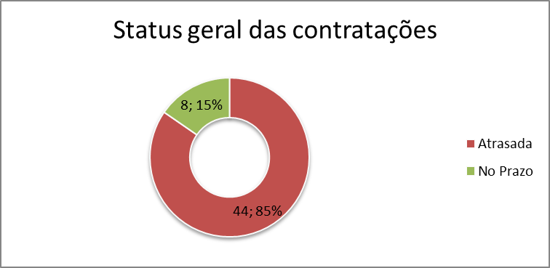
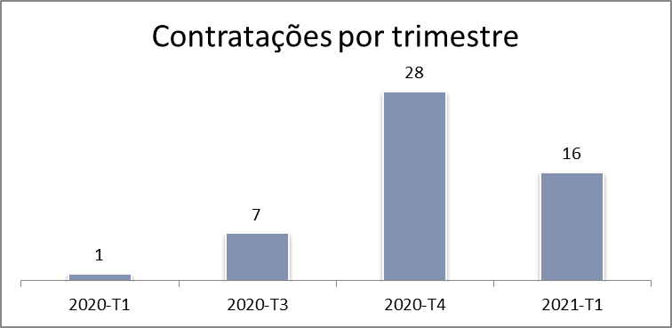
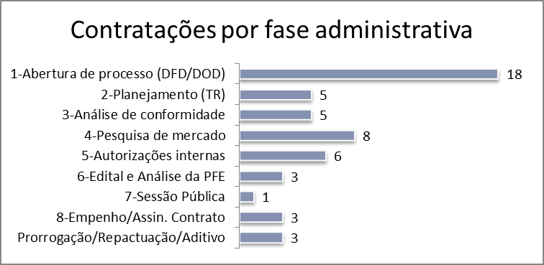
STATUS DAS CONTRATAÇÕES

Slide 66
inpi.gov.br

